Slide 1
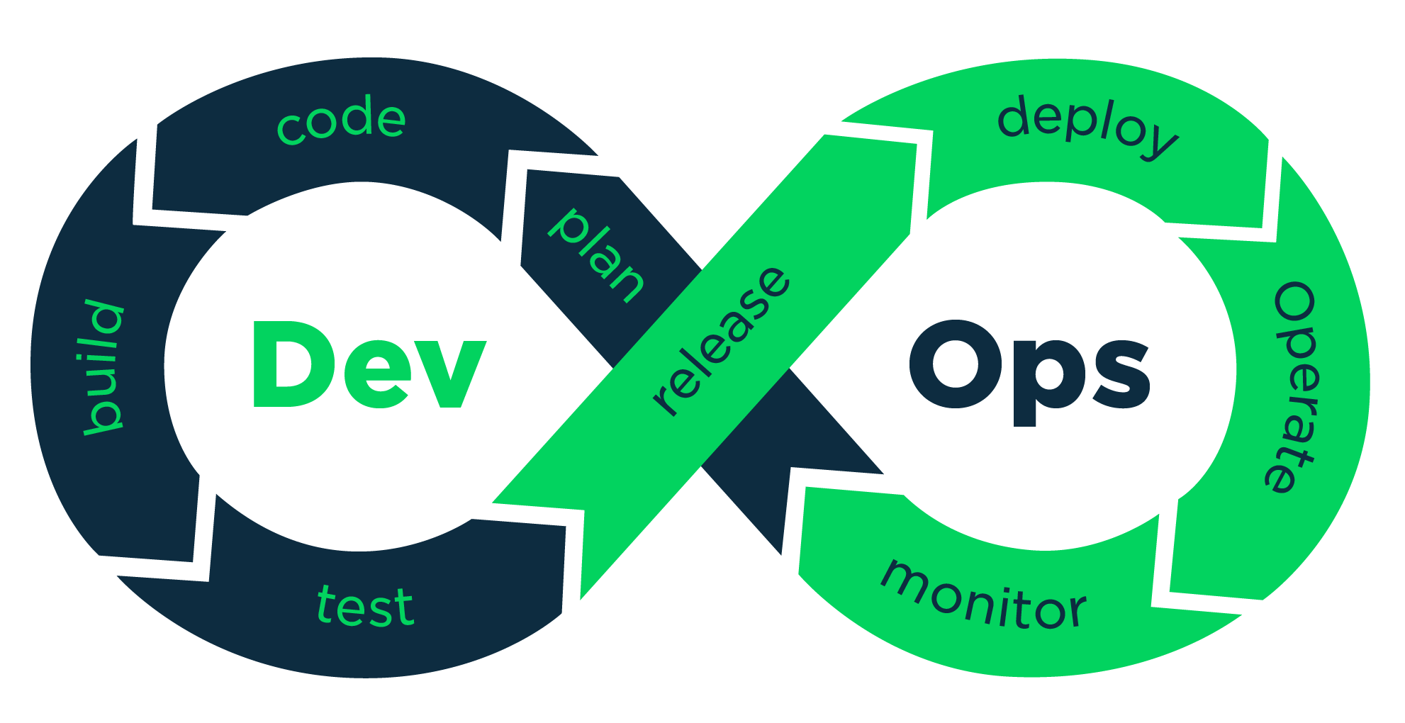
Entregando Software com Qualidade
DevOps

Slide 2

Palestrante
Gelson Gilmar
Analista de Sistemas e Entusiasta DevOps
Desenvolvedor de Software a mais de oito anos
Programação (.NET, Delphi, Java)
Web ( HTML, CSS, JS, Angular)
Banco de Dados (SQL Server, Oracle)
Stack Microsoft
Certificado DevOps Professional
Certificado Scrum Foundation Professional

Slide 3
Conteúdo
Entrega de Software
Como melhorar a entrega de software com DevOps

Slide 4
Cenário Atual na Entrega de Software
Desafios:
Inovação
Velocidade
Qualidade
Notes:
Desafio de inovar.
Desafio de inovar rápido, entrada de produto no mercado.
Desafio da Qualidade;
Você não consegue lançar novas funcionalidades rapidamente;
É muito difícil atualizar seu produto;
Seu serviço vive caindo e seus clientes sempre estão reclamando;
Tem problemas de colaboração entre os times de desenvolvimento e operações;
Sua empresa não está atingindo os resultados esperados;
Você está vendo seus concorrentes serem melhores que você.

Slide 5
Cenário Atual na Entrega de Software
Desenvolvimento vs Operações
Objetivos Divergentes
Desenvolvimento: Deve responder as necessidades do negócio rapidamente. Qualquer alteração deve ser feita muito rápido.
Operações: Deve prezar pela estabilidade e resiliência do ambiente. Qualquer alteração deve ser feita com muito cuidado.

Slide 6
Cultura DevOps de Entrega de Software
Integração entre equipes de Desenvolvimento e Operações
É sobre confiança, responsabilidade e colaboração.
Cultura: Convergência de muitos movimentos filosóficos e culturais
Lean
Sistema Toyota de Produção
Movimento Kata
Teoria das Restrições
Engenharia de Resiliência
Organizações que Aprendem
Cultura de Segurança
Liderança Servidora
Entrega Contínua
Infraestrutura ágil

Slide 7
Cultura DevOps de Entrega de Software
O que é DevOps?
É um conjunto de práticas destinadas a reduzir o tempo entre efetuar uma mudança em um sistema e essa mudança ser colocada em produção, garantindo alta qualidade.
Devops é a cultura de desenvolvimento que utiliza a tecnologia em favor do processo, focando em entrega de valor para o negócio, trazendo confiança, solidez e fluidez ao fluxo de valor diminuindo o risco de cada entrega.
Notes:
Surgimento:
Conferência Agile de 2008 – Patrick Debois e Andrew Shafer – Infraestrutura ágil
Conferência Velocity de 2009 – Jhon Allspaw e Paul Hamond – 10 Implantações por Dia
2009 – Patrick Debos – DevOpsDay – Termo DevOps

Slide 8
DevOps – Fluxo de Valor
Elicitação de Requisitos
Desenvolvimento
Implantação
Fluxo de Valor:
Concepção do produto até a geração do valor ao cliente.
É o processo que vai desde a origem da demanda até o cliente.
Notes:
Gargalos e Pontos Críticos.
Práticas DevOps reduzem

Slide 9
DevOps – Pipeline de Entrega
Elicitação de Requisitos
Desenvolvimento
Implantação
É a sequência de atividades automatizadas para levar o código da máquina do desenvolvedor para o ambiente de produção
Significa automatizar todos os processos de forma a entregar valor ao cliente a partir do desenvolvimento buscando feedback de toda a fase do processo.

Slide 10
Conceitos DevOps
As três maneiras
Fluxo (esquerda para direita)
Feedback (direita para esquerda)
Aprendizado e Experimentação Contínua (Exemplo Netflix)

Slide 11
Conceitos DevOps
CALMS
Cultura
Automação
Lean
Métricas
Share (Compartilhar)

Slide 12
Automação
Automação
Pipeline de Entrega
Infraestrutura ágil
Integração Contínua
Entrega Contínua
Implantação Contínua

Slide 13
Pipeline - Infraestrutura Ágil
Cenário sem Infraestrutura Ágil
Criação e configuração de ambientes é feita de forma manual
Custo alto para criação e configuração de novos ambientes
Cada ambiente é único. Não podendo ser recriado de forma exata

Slide 14
Pipeline - Infraestrutura Ágil
Cenário com Infraestrutura Ágil
Infra As Code
Criação e configuração automatizada de ambientes
Custo reduzido
Melhoria na replicação de problemas para diagnóstico (Debug)
Containers (Docker, Kubernates, Vagrant)
Em DevOps utilize uma plataforma para possibilitar Self Service

Slide 15
Integração Contínua
Controle de Versão
Modelo sem controle de versão
Conceito
Mecanismo
Histórico de Alterações no Código Fonte
Voltar para uma versão anterior do código fonte
Mesclar alterações de desenvolvedores diferentes

Slide 16
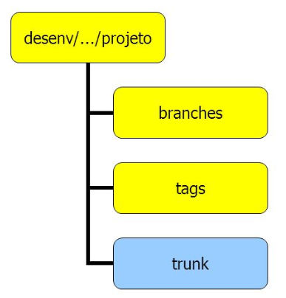
Integração Contínua
Controle de Versão
Branching e Merging
Estratégias para Trabalho em Equipe
Branches para entrega de versões
Branches por funcionalidades
Branches por equipe
Desenvolvimento Direto no Trunk

Slide 17
Integração Contínua
Problemas enfrentados sem Integração Contínua:
Perda de Código em Merges com Conflitos
Merges mudam o comportamento do sistema e ninguém percebe
Falta de qualidade na entrega de funcionalidades
Percepção tardia para problemas em uma funcionalidade entregue

Slide 18
Integração Contínua
Paradigma de entrega de software onde existe a busca incessante por feedback rápido
Pré-requisitos:
Controle de Versão
Um processo automatizado de compilação
Testes Unitários Automatizados
Definir um estágio de Commit
Integrar o código todos os dias, várias vezes
Notes:
Aceitação da equipe

Slide 19
Integração Contínua
Exemplo com Azure DevOps
https://azure.microsoft.com/pt-br/services/devops/

Slide 20
Entrega Contínua
Problemas enfrentados sem Entrega Contínua:
Implantar Software Manualmente
Demora entre uma ideia de implementação e sua entrega em forma de valor no software em produção
As atividades morosas e repetitivas são suscetíveis a erros.
Feedback atrasado e divergência entre o solicitado e o entregue
Falta de rapidez e fluidez no processo de entrega de valor como software

Slide 21
Entrega Contínua
Manter o software em um estado implantável o maior tempo possível
Integração contínua rodando
Desenvolvimento direto no Trunk
Cobertura de testes que garanta a qualidade na entrega
Processo automatizado de publicação (Gatilho Manual)

Slide 22
Entrega Contínua
Geração de artefatos de publicação por parte da Integração Contínua
Artefatos são copiados por processo automatizado para os servidores a partir de uma aprovação manual.
CI
Teste
Homologação
Produção
Aprovação
Notes:
É como uma entrega contínua, exceto pelo fato de que as liberações para produção ocorrem automaticamente.
Exige uma boa maturidade de DevOps da organização

Slide 23
Implantação Contínua
É como uma entrega contínua, exceto pelo fato de que as liberações para produção ocorrem automaticamente.
Exige uma boa maturidade de DevOps da organização
CI
Teste
Homologação
Produção
Automático

Slide 24
Implantação Contínua
Exemplo com Azure DevOps
https://azure.microsoft.com/pt-br/services/devops/

Slide 25
Cultura DevOps de Entrega de Software
Concluindo
DevOps não é um cargo
DevOps não é um setor
DevOps não é uma ferramenta
DevOps é uma cultura de entrega.
Confiança, Responsabilidade e Colaboração

Slide 26

Cultura DevOps de Entrega de Software
Dúvidas?

